Slide 1

Perbandingan Analisis Sentimen Penanganan Banjir Dengan Metode SVM dan RNN Tipe LSTM
Pembimbing Utama : Dr. Herfina, M.Kom
Pembimbing Pendamping : Mulyati, M.Kom
Nama
Herry Wijaya
065116076

Slide 2
Bab I Pendahuluan
Latar Belakang
Deep learning merupakan machine learning yang memiliki kemampuan dan spesifikasi yang lebih luas dan memiliki potensial yang dapat melebihi model machine learning tradisional
Analisis Sentimen dilakukan untuk mengetahui pendapat masyarakat tentang fenomena banjir yang terjadi di Jakarta dan menggunakannya sebagai dataset yang diolah oleh model algoritma machine learning

Slide 3
2. Manfaat
- Mengetahui perbedaan performa antara Deep Learning dengan metode machine learning tradisional.
Mengetahui pengaruh hyperparameter RNN tipe LSTM kepada akurasi yang dihasilkan.
- Mengetahui pengaruh hyperparameter VSM kepada akurasi yang dihasilkan.
- Mengetahui perbandingan akurasi yang dihasilkan antara metode RNN tipe LSTM dengan SVM.

Slide 4
3. Ruang Lingkup
Software yang digunakan adalah Jupyter Notebook dan RStudio
Bahasa pemrograman yang digunakan adalah Python dan R
Penelitian yang dilakukan merupakan analisis sentimen menggunakan dataset komentar Instagram tentang penanganan banjir
Hasil penelitian adalah perbandingan performa prediksi yang dihasilkan oleh model algoritma machine learning Support Vector Machine dan Recurrent Neural Network tipe Long Short Term Memory

Slide 5
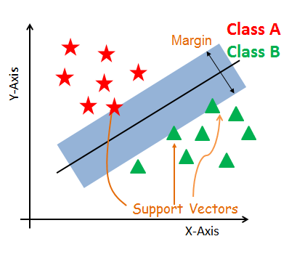
Bab II Tinjauan Pustaka
1. Support Vector Machine
Karakteristik :
Support Vector = data point terdekat kepada hyperplane
Hyperplane = wilayah yang memisahkan antara beberapa objek yang memilki kelas berbeda
Margin = jarak antara dua garis di class point terdekat

Slide 6
Konfigurasi hyperparameter :
Kernel = mengubah input dataset ke dimensi yang lebih tinggi
Regularisasi = semakin kecil akan membuat margin hyperplane kecil dan semakin besar akan membuat margin hyperplane besar
Gamma = semakin kecil hanya akan menentukan data point terdekat untuk garis pemisah dan semakin besar menentukan lebih banyak data point untuk perhitungan garis pemisah
Linear Kernel
K (x, xi) = sum (x * xi)

Slide 7
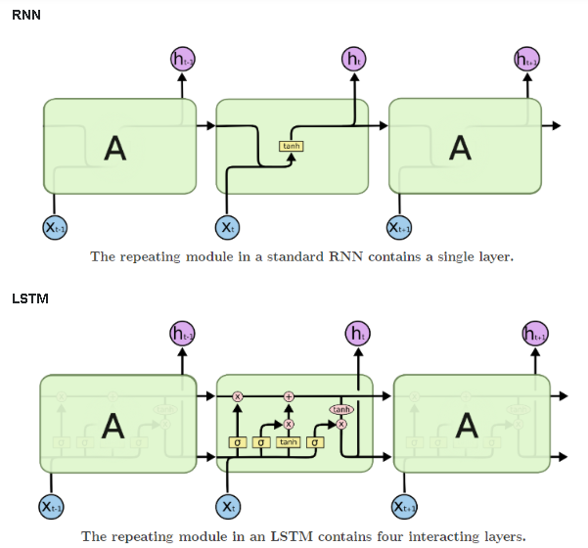

2. Recurrent Neural Network Tipe Long Short Term Memory
RNN kurang cocok untuk memecahkan masalah long term temporal dependencies
Mudah terjadi permalasahan vanishing / exploding gradient

Slide 8
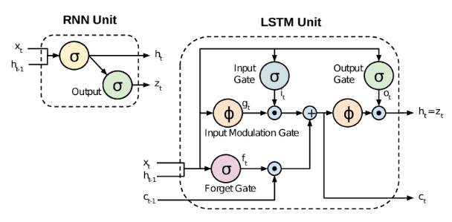
Cell = penyebaran informasi yang dibagikan di dalam jaringan dalam time step tertentu
Gerbang input = menentukan informasi di time step selanjutnya dan hidden state sebelumnya dalam time step tertentu
Gerbang lupa = menentukan apakah informasi baru diupdate atau dilupakan di hidden state
Gerbang output = menentukan informasi di hidden state untuk time step selanjutnya

Slide 9
3. Penelitian terdahulu
- Judul : Sentiment Analysis using Recurrent Neural Network (Thomas, 2018)
Deskripsi : Analisis sentimen yang dilakukan menggunakan recurrent neural network bertipe long short term memory. Penelitian menggunakan bahasa Malayalam (India Selatan) sebagai data teks yang sudah diberi label polaritas. Hasil penelitian tersebut menghasilkan 80% rata-rata akurasi.
- Judul : Sentimen Analisis Tweet Berbahasa Indonesia dengan Deep Believe Network (Zulfa, 2017)
Deskripsi : Analisis sentiment yang dilakukan menggunakan deep believe network. Penelitian menggunakan komentar tweet dari twitter sebagai data teks yang sudah diberi label polaritas. Hasil penelitian tersebut menghasilkan 93,31 % akurasi.
- Judul : Sistem Analisis Sentimen pada Ulasan Produk Menggunakan Metode Naïve Bayes (Gunawan, 2018)
Deskripsi : Analisis sentiment yang dilakukan menggunakan algoritma naïve bayes. Penelitian menggunakan review customer kosmetik sebagai data teks yang sudah diberi label polaritas. Hasil penelitian tersebut menghasilkan 77,78 % akurasi tertinggi.

Slide 10
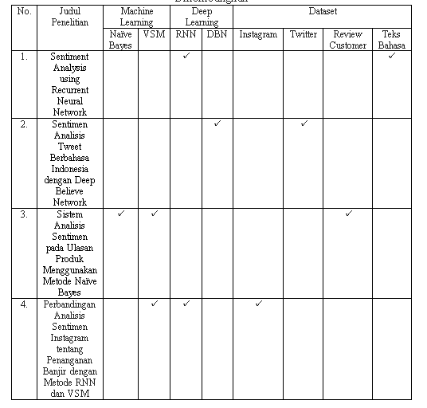

Slide 11
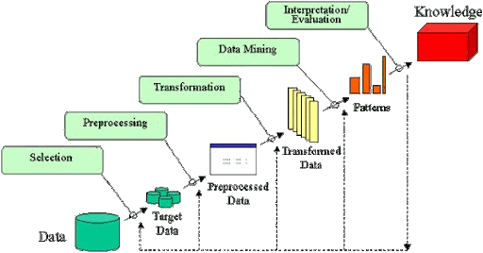
Bab III Metode Penelitian

Slide 12
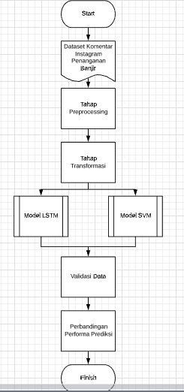
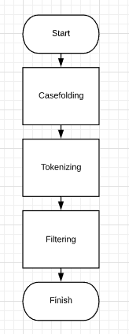
Bab IV Perancangan dan Implementasi
Flowchart Program
Tahap Preprocessing

Slide 13
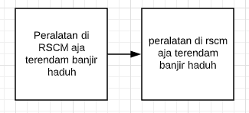
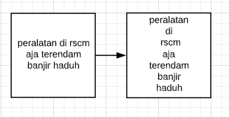
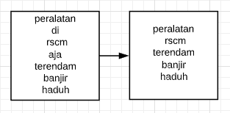
Case Folding = mengubah huruf capital menjadi lower case
Tokenizing = mengubah setiap kata menjadi token
Filtering = menghilangkan stopword

Slide 14
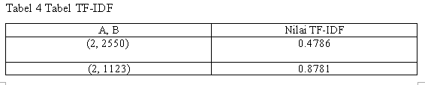

Tahap Transformasi Model VSM Menggunakan Metode TF-IDF
Komentar ‘sekda idiot’ yang berisi seluruh kata unik di dataset ditunjukkan bahwa kata ‘sekda’ berada di baris 2549 dan kata ‘idiot’ berada di baris 1122
Kata ‘anjing’ yang berisi seluruh kata unik di dataset terkandung di empat komentar

Slide 15
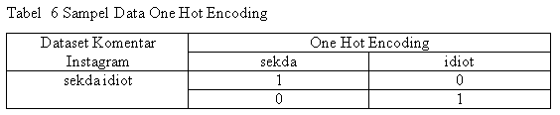
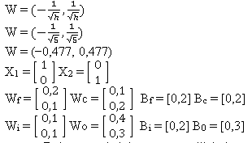
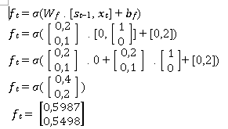
Tahap Transformasi Model RNN Tipe LSTM Menggunakan Word Embedding

Slide 16
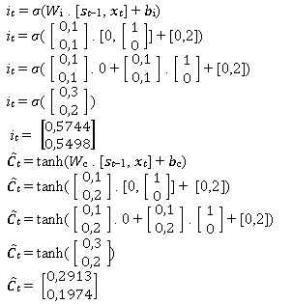
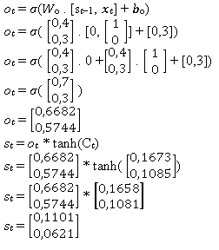
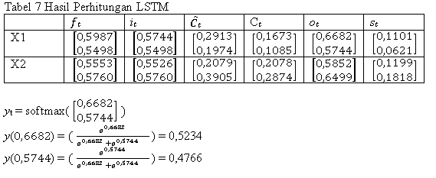
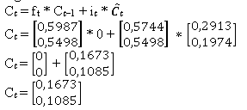

Slide 17
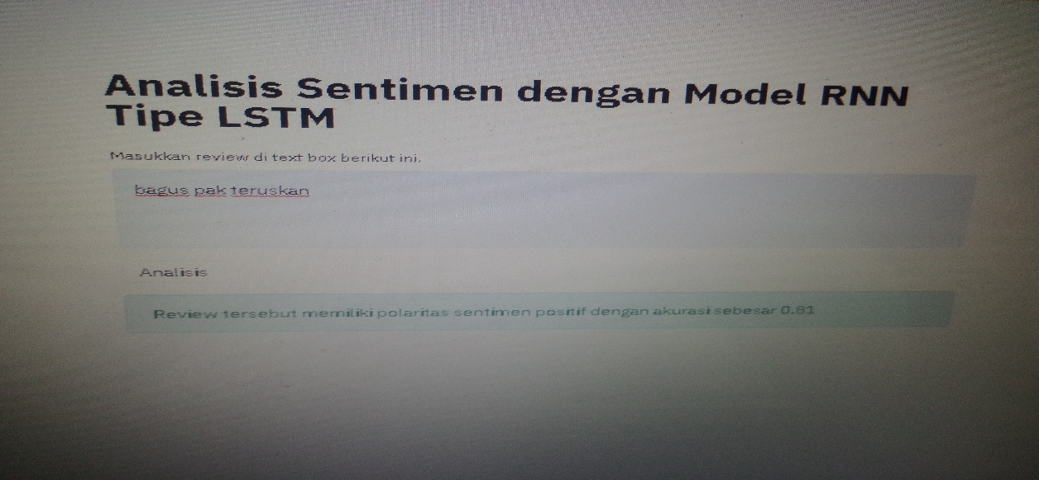
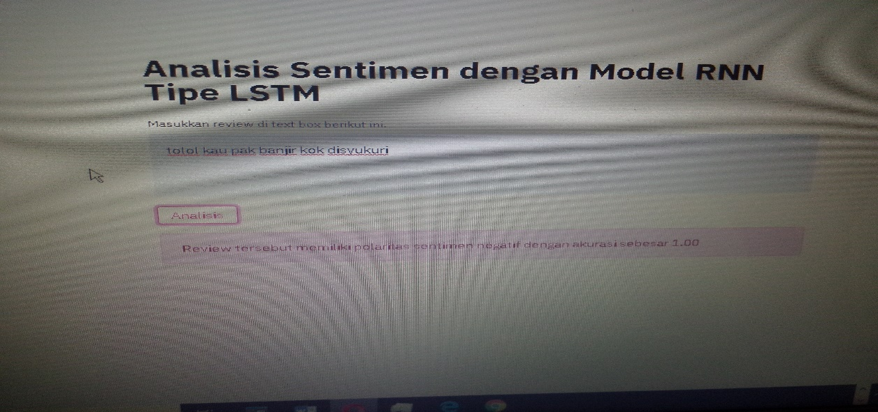
Implementasi program

Slide 18
Video Demonstrasi Alat

Slide 19
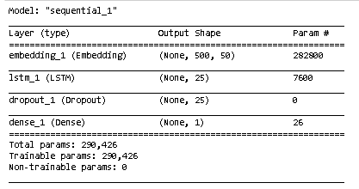
Bab V Pembahasan
-Layer Embedding sebagai input yang mengubah ukuran komentar sebesar 500 menjadi vector one hot encoding berukuran 50 menggunakan pad sequence
-1 Layer LSTM dengan 25 neuron sebagai hidden layer
-Layer Dropout dengan nilai 0,5
-Layer Output dengan fungsi aktivasi sigmoid dan 1 output (0 atau 1)

Slide 20


Sumber Dataset Komentar Instagram

Slide 21
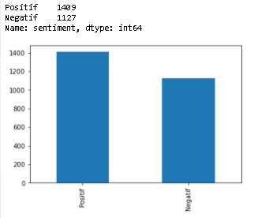
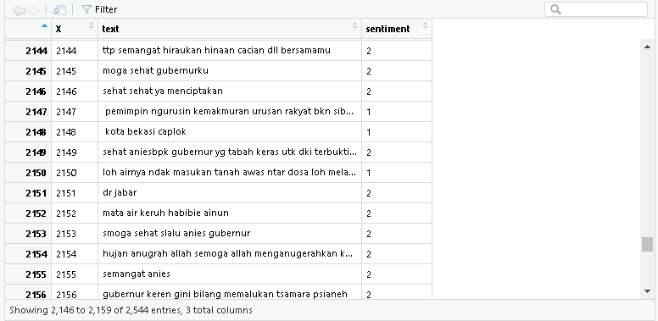
Dataset bersih berjumlah 2536
Data yang dilatih berjumlah 1775 sampel dan data yang divalidasi berjumlah 761 sampel

Slide 22
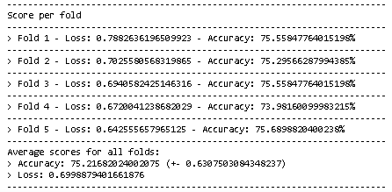
Proses Validasi
K-Fold Cross Validation

Slide 23
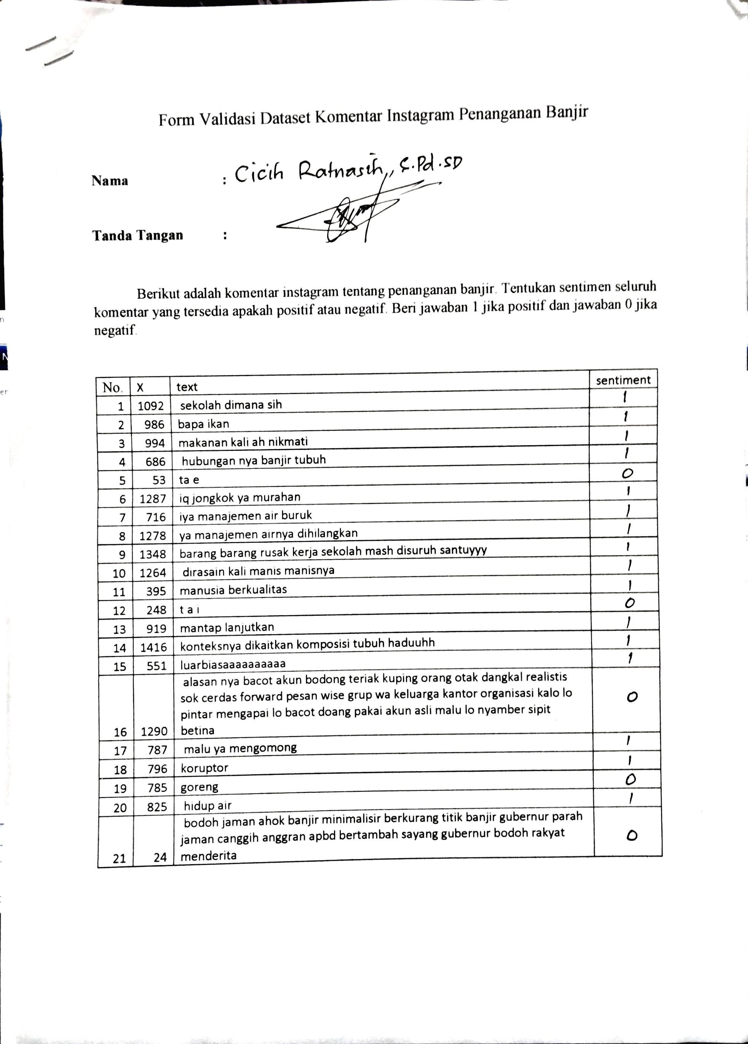
Wawancara dengan Ahli Bahasa
Komentar instagram yang digunakan dibandingkan oleh hasil wawancara ahli pakar bahasa Indonesia bernama Cicih Ratnasih, S.Pd.SD.

Slide 24
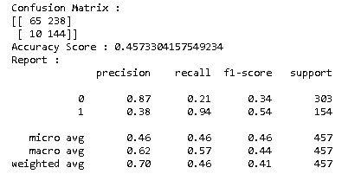
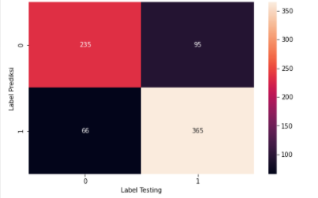
Confusion Matrix Hasil Wawancara Ahli Bahasa dan Model Terlatih
Model Terlatih
Hasil Wawancara Ahli Bahasa

Slide 25



Perbandingan Besar C pada VSM tipe Linear
C sebesar 0,01
C sebesar 1
C sebesar 3
C sebesar 5

Slide 26
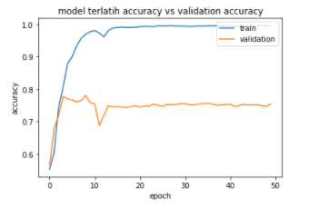
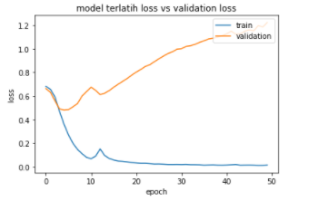
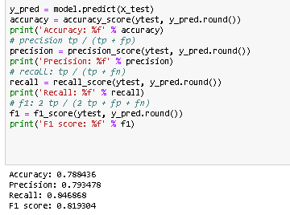
Performa RNN Tipe LSTM

Slide 27
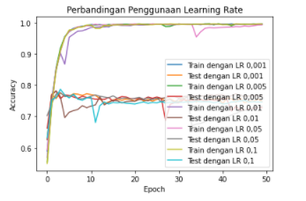
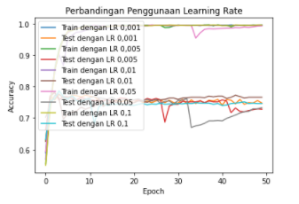
Perbandingan Learning Rate
Learning rate 0,05 menghasilkan performa terburuk pada fase training dan validasi
Learning rate 0,01 menghasilkan performa terbaik pada fase validasi

Slide 28
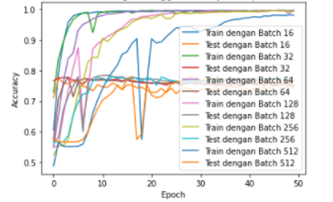
Perbandingan Ukuran Batch
Performa terburuk dihasilkan oleh ukuran batch sebesar 16
Ukuran batch 32 dan 512 memiiliki performa terbaik pada fase training
Ukuran batch 256 memiliki performa terbaik pada fase validasi

Slide 29
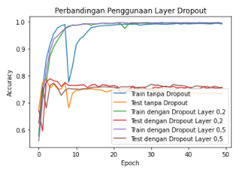
Perbandingan Dropout
Penggunaan Dropout layer sebesar 0,2 memberikan performa terbaik pada epoch awal
Penggunaan Dropout layer sebesar 0,5 memberikan performa terbaik pada epoch selanjutnya
Performa terburuk dihasilkan oleh model algoritma tanpa menggunakan Dropout layer

Slide 30
Bab VI Kesimpulan
Model LSTM memiliki akurasi sebesar 78,84%, presisi sebesar 79,34%, recall sebesar 84,68%, dan skor F1 sebesar 81,93%. Sedangkan model SVM hanya memiliki akurasi sebesar 73,98%, presisi sebesar 69,5%, recall sebesar 57,5%, dan skor F1 sebesar 53%.
Model LSTM mampu mencapai 99%, sedangkan model SVM hanya dapat mencapai 93%.

Slide 31
Terimakasih

